Slide 1
Marketing relationnel
M2
2024-2025
Damien Chaney
dchaney@em-normandie.fr

Slide 2


Présentation générale du cours
L’état d’esprit du cours vise la mise en valeur des facteurs clés de succès d’une démarche de marketing relationnel rentable pour l’entreprise, en faisant un maillage entre la théorie et la pratique
Pré-requis: marketing opérationnel et stratégique

Slide 3
Objectifs du cours
Learning objectives:
Définir et analyser un plan marketing relationnel
Savoir résoudre un problème de manière efficiente
Mettre en pratique ses connaissances pour satisfaire les attentes du monde professionnel
Objectifs spécifiques:
Etre capable de saisir la portée et l’impact du marketing relationnel pour une entreprise
Etre capable de cartographier les parcours client
Etre capable d’établir une stratégie relationnelle et un plan de collecte des données
Etre capable de déployer un plan de marketing relationnel

Slide 4
Références bibliographiques
Ray, D. et Sabadie, W. (2016). Le marketing relationnel : Rentabiliser les politiques de satisfaction, fidélité, réclamation, Paris: Dunod.
Volle, P. et Jallat, F. (2018). Gestion de la relation client, Paris: Pearson.
Body, L. et Tallec, C. (2015). L'expérience client, Paris: Eyrolles.

Slide 5
Modes d’évaluation
Contrôle continu (40%)
Examen final (60%)

Slide 6
1. Les fondamentaux du marketing relationnel

Slide 7
Les fondements du marketing relationnel
Marketing relationnel = conséquences de changements...
Changements liés aux consommateurs
Changements liés aux marchés
Changements liés à la pratique du marketing

Slide 8
Les fondements du marketing relationnel
Changements liés aux consommateurs
Des sociétés de plus en plus diversifiées d’un point de vue culturel
Des modes de consommation de plus en plus variés et uniques
Demande de plus en plus hétérogène, individualisée
Notes:
Le nombre de smartphones ne cesse d'augmenter dans le monde au fil des années. Et le rapport publié en 2018 par GSMA Intelligence ne dira pas le contraire : plus de 5 milliards de personnes possédaient un téléphone en 2017, dont 3,3 milliards un smartphone.
Au deuxième trimestre 2020, Facebook comptait 2,7 milliards d'utilisateurs actifs chaque mois et 1,79 milliard d'utilisateurs actifs chaque jour dans le monde.
Donne lieu à une grande quantité de donnée
Faire soi même: e commerce (zara), self service, bakn online… mais service, réponse,
Yuka → forme de transparence → relation client

Slide 9

Les fondements du marketing relationnel
Changements liés aux marchés
Une concurrence exacerbée
Une différenciation produits de plus en plus difficile
Besoin de se tourner vers le client
Notes:
Mondalisation, globalisation,etc.
Difficile de se différencier par le produit (copie), donc d’autres sources -> relation

Slide 10
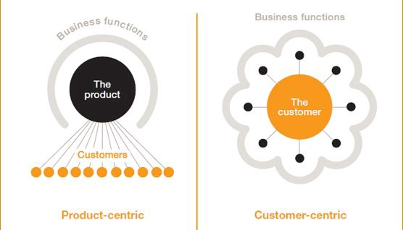

Slide 12
Les fondements du marketing relationnel
Changements liés à la pratique du marketing
Une multiplication des canaux
Une efficacité de moins en moins forte des outils marketing traditionnels, notamment au niveau médias (TV, radio, etc.)

Slide 13
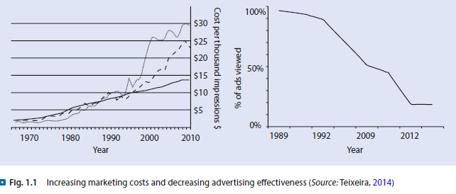

Slide 15
Les fondements du marketing relationnel
Changements liés à la pratique du marketing
Une dilution de l’influence des médias et une multiplication des canaux
Une efficacité de moins en moins forte des outils marketing traditionnels
Besoin d’adapter la stratégie marketing

Slide 16
Les fondements du marketing relationnel
Demande de plus en plus hétérogène, individualisée
Besoin de se tourner vers le client
Besoin d’adapter la stratégie marketing
Marketing relationnel

Slide 17
Un peu d’histoire
Marketing transactionnel
Push marketing
Mass market
One to many
One to some
One to one
Marketing interactif
Marketing relationnel
Notes:
Push marketing: 50 et 60
Mass markets : 70
One to many: 80
One to some: 90
One to one : 2000
Interactif : après 2000

Slide 18
Définition du marketing relationnel
Politique et ensemble d’outils destinés à établir des relations individualisées et interactives avec les clients, en vue de créer et d’entretenir chez eux des attitudes positives durables à l‘égard de l’entreprise

Slide 19

Deux dimensions centrales du marketing relationnel
Dimension 1: Les objectifs du marketing relationnel
Fidélisation des clients actuels
Augmenter la rentabilité des clients actuels
Allonger la durée de la relation client
Acquisition de nouveaux clients
Coûteux… mais nécessaire
Conquérir en mettant en avant la relation
Notes:
Le bon prospect: mettre en balance le cout d’attirer un bon prospect avec la rentabilité

Slide 20
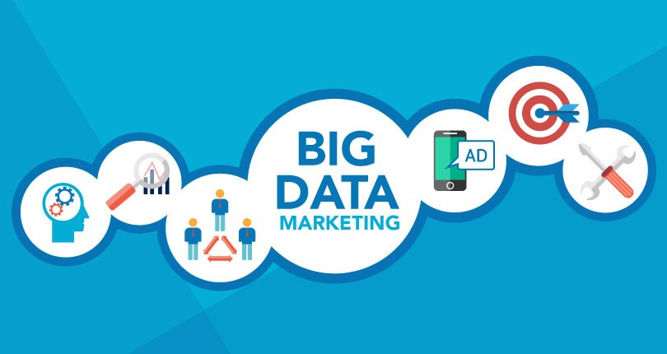
Deux dimensions centrales du marketing relationnel
Dimension 2: la data
Interne/externe
Stockée et analysée en temps réel
L’intelligence artificielle
Notes:
CRM : projet organisationnel, pas juste markeitng qui consiste à collecter toutes le données possible sur le client
BDD: inforamtions sur les achats, profil socio démo, profil psychographique, préférence en termes de médias
Marketing automation = automatisation de campagnes marketing déclenchées par un ensemble de conditions prédéfinies et en fonction du comportement de l’utilisateur. Il est possible d’automatiser l’envoi d’emails, de sms, la segmentation de contact, le lead scoring ou encore le lead nurturing.

